Slide 1
Où vas-tu?
4A

Slide 2
SWBAT identify places they could go and what they are going to do.

Slide 3
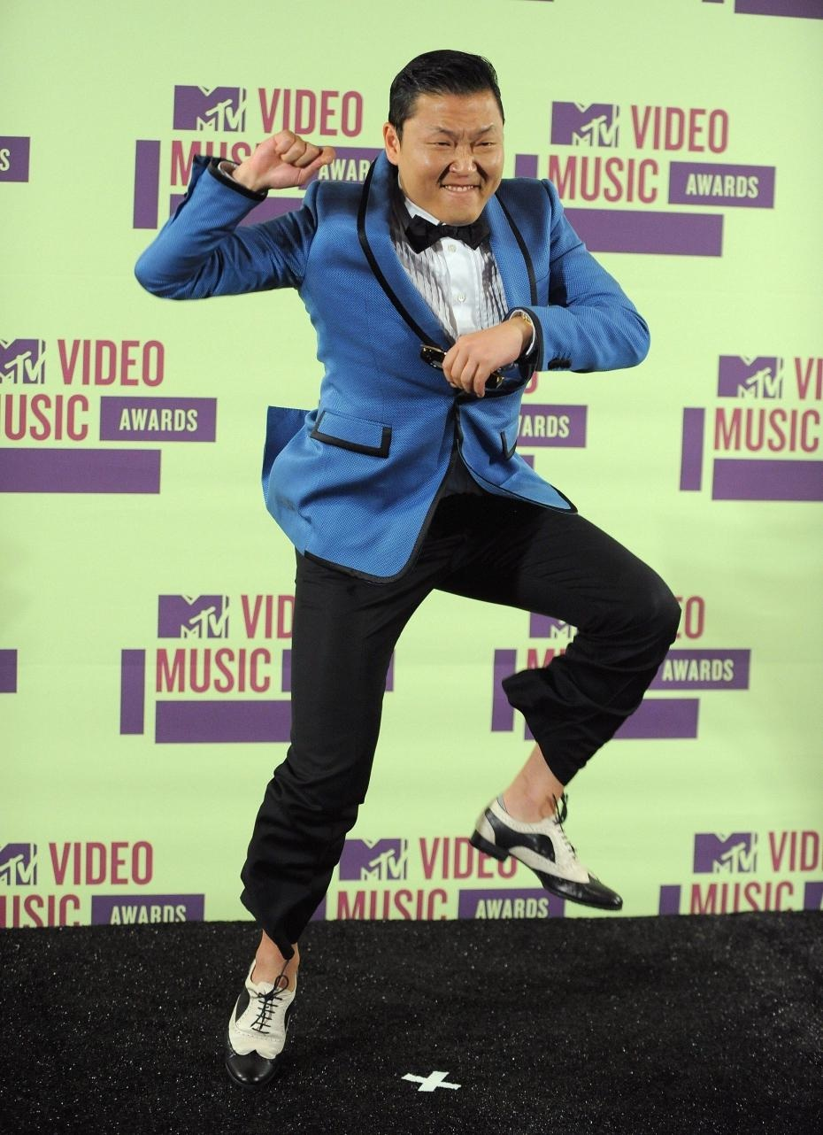
DANSER

Slide 4
EXPLORER

Slide 5
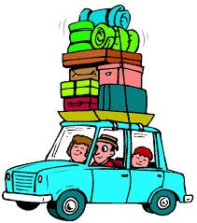
FRÉQUENTER

Slide 6
INVITER

Slide 7
NAGER

Slide 8
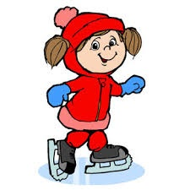
PATINER

Slide 9
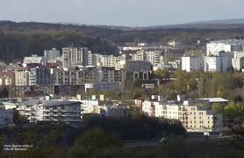
une banlieue

Slide 10
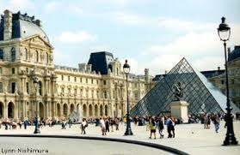
UN MUSÉE

Slide 11
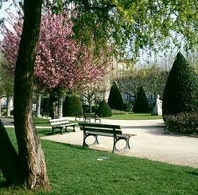
UN PARC

Slide 12
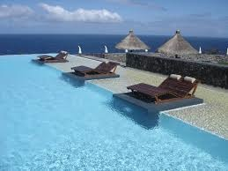
UNE PISCINE

Slide 13
UN RESTAU

Slide 14
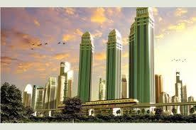
UNE VILLE

Slide 15
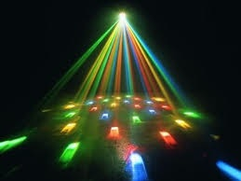
une boîte (de nuit)

Slide 16
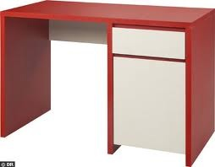
un bureau

Slide 17
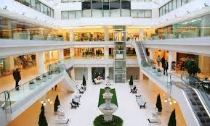
un centre commercial

Slide 18
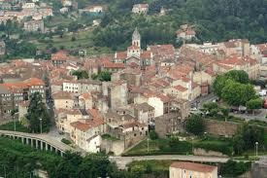
un centre-ville

Slide 19
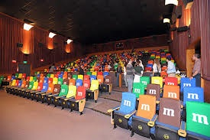
un cinéma

Slide 20
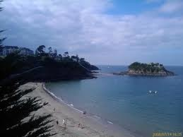
un endroit

Slide 21
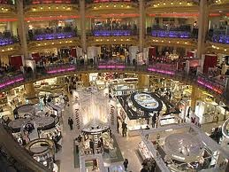
un grand magasin

Slide 22
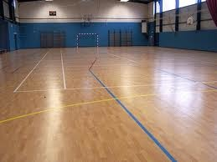
un gymnase

Slide 23
un hôpital

Slide 24
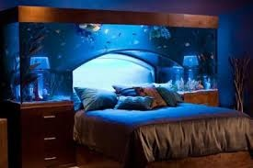
un lieu

Slide 25
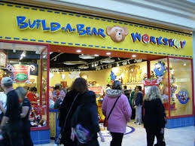
un magasin

Slide 26
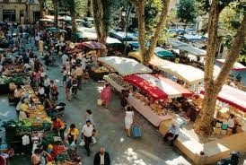
un marché

